Slide 1
《电力电子技术》
电子教案
第3章 直流斩波电路

Slide 2
目 录
3.1基本斩波电路
3.1.1 降压斩波电路
3.1.2 升压斩波电路
3.1.3 升降压斩波电路和Cuk斩波电路
3.1.4 Sepic斩波电路和Zeta斩波电路
3.2复合斩波电路和多相多重斩波电路
3.2.1 电流可逆斩波电路
3.2.2 桥式可逆斩波电路
3.2.3多相多重斩波电路
本章小结

Slide 3
第三章 直流斩波电路
直流斩波电路（DC Chopper）
  将直流电变为另一固定电压或可调电压的直流电
  也称为直接直流--直流变换器（DC/DC Converter）
  一般是指直接将直流电变为另一直流电，不包括直流—交流—直流
  习惯上，DC—DC变换器包括以上两种情况，且甚至更多地指后一种情况
直流斩波电路的种类
  6种基本斩波电路：降压斩波电路、升压斩波电路、升降压斩波电路、Cuk斩波电路、Sepic斩波电路和Zeta斩波电路，其中前两种是最基本的电路
  复合斩波电路——不同基本斩波电路组合
  多相多重斩波电路——相同结构基本斩波电路组合
■

Slide 4
3.1 基本斩波电路
重点介绍最基本的两种基本电路---降压斩波电路和升压斩波电路
■

Slide 5
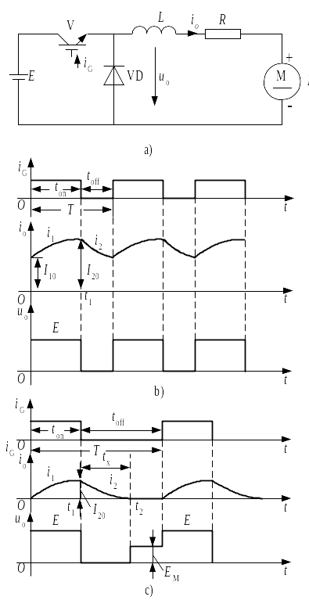
3.1.1 降压斩波电路
斩波电路的典型用途之一是拖动直流电动机，也可带蓄电池负载，两种情况下负载中均会出现反电动势，如图中E_{M}所示
工作原理
  t=0时刻驱动V导通，电源E向负载供电，负载电压u_{o}=E，负载电流i_{o}按指数曲线上升
  t=t₁时刻控制V关断，负载电流经二极管VD续流，负载电压u_{o}近似为零，负载电流呈指数曲线下降。为了使负载电流连续且脉动小通常使串接的电感L值较大
图3−1 降压斩波电路的原理图及波形
a）电路图 b）电流连续时的波形 c）电流断续时的波形
■

Slide 7
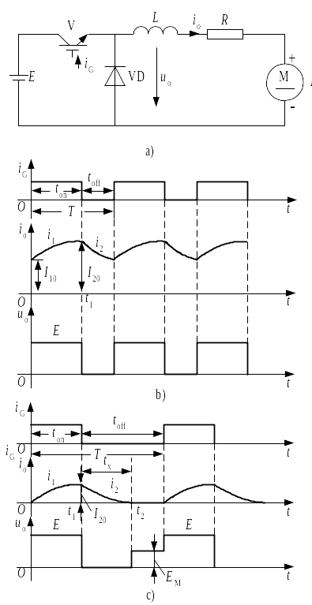
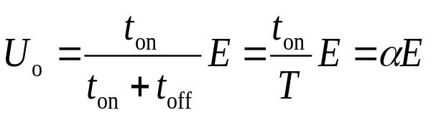
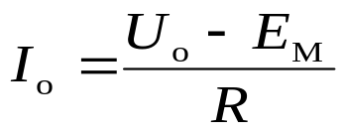
3.1.1 降压斩波电路
数量关系
  电流连续时，负载电压平均值
（3-1）
t_{on}——V通的时间 t_{off}——V断的时间 α−−导通占空比
U_{o}最大为Ε ，减小占空比α，U_{o}随之减小。因此称为降压斩波电路。
负载电流平均值
（3-2）
电流断续时，U_{o}被抬高，一般不希望出现
图3−1 降压斩波电路的原理图及波形
a）电路图 b）电流连续时的波形 c）电流断续时的波形
■

Slide 8
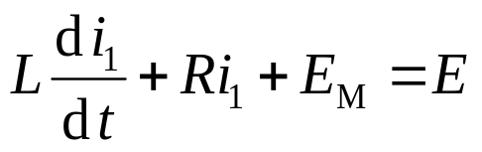
3.1.1 降压斩波电路
斩波电路三种控制方式（根据对输出电压平均值进行调制的方式不同而划分）
  T不变，变t_{on} —脉冲宽度调制（PWM）
  t_{on}不变，变T —频率调制
  t_{on}和T都可调，改变占空比—混合型
基于“分段线性”的思想，对降压斩波电路进行解析
V通态期间，设负载电流为i₁，可列出如下方程：
（3-3）
图3−1 降压斩波电路的原理图及波形
a）电路图 b）电流连续时的波形 c）电流断续时的波形
■

Slide 9
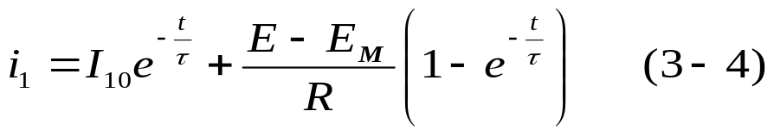
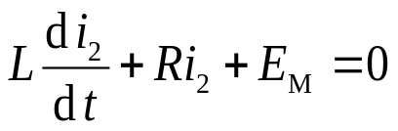
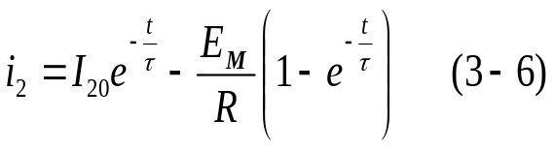


3.1.1 降压斩波电路
设此阶段电流初值为I₁₀，τ=L/R，解上式得
V断态期间，设负载电流为i₂，可列出如下方程：
（3-5）
设此阶段电流初值为I₂₀，解上式得：
当电流连续时，有：
图3−1 降压斩波电路的原理图及波形
a）电路图 b）电流连续时的波形 c）电流断续时的波形
■

Slide 10
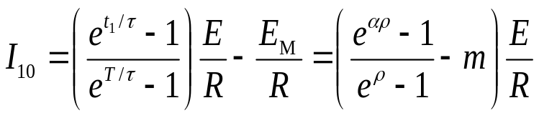
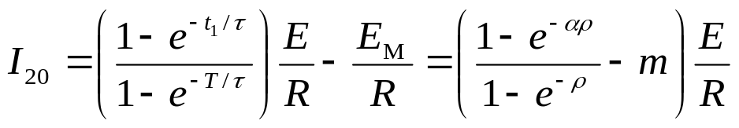
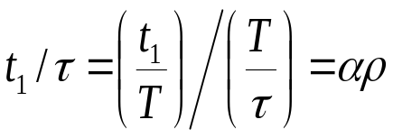


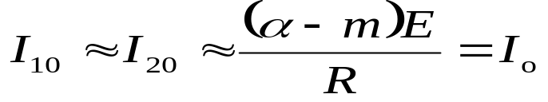
3.1.1 降压斩波电路
即V进入通态时的电流初值就是V在断态阶段结束时的电流值，反过来，V进入断态时的电流初值就是V在通态阶段结束时的电流值。
由式（3-4）、（3-6）、（3-7）、（3-8）得出：
（3-9）
（3-10）
式中: ； ； 。由图3-1b可知，I₁₀和I₂₀
分别是负载电流瞬时值的最小值和最大值。
把式（3-9）和式（3-10）用泰勒级数近似，可得
（3-11）
上式表示了平波电抗器L为无穷大，负载电流完全平直时的负载电流平均值I_{o}，此时负载电流最大值、最小值均等于平均值。
■

Slide 11



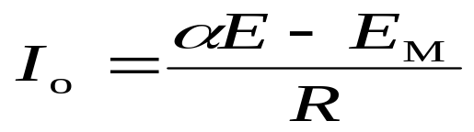
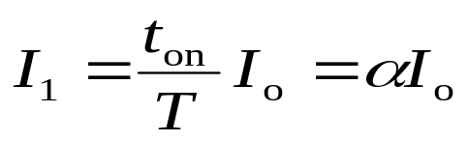

3.1.1 降压斩波电路
从能量传递关系出发进行的推导
  由于L为无穷大，故负载电流维持为I_{o}不变
  电源只在V处于通态时提供能量，为
  在整个周期T中，负载一直在消耗能量，消耗的能量为
  一周期中，忽略损耗，则电源提供的能量与负载消耗的能量相等，即
（3-12）
则
（3-13）
在上述情况中，均假设L值为无穷大，负载电流平直的情况。这种情况下，假设电源电流平均值为I₁，则有
（3-14）
其值小于等于负载电流I_{o}，由上式得
（3-15）
即输出功率等于输入功率，可将降压斩波器看作直流降压变压器。
■

Slide 12
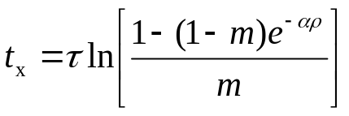
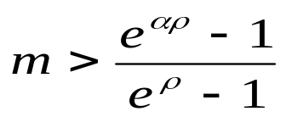
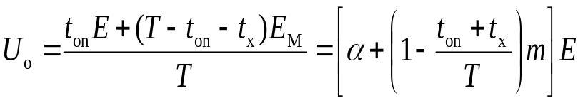
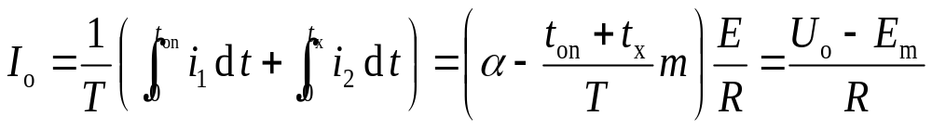
3.1.1 降压斩波电路
负载电流断续的情况： I₁₀=0，且t=t_{x}时，i₂=0，利用式（3-7）和式（3-6）可求出t_{x}为：
（3-16）
电流断续时，t_{x}<t_{off}，由此得出电流断续的条件为：
（3-17）
对于电路的具体工况，可据此式判断负载电流是否连续。
在负载电流断续工作情况下，负载电流一降到零，续流二极管VD即关断，负载两端电压等于E_{M}。输出电压平均值为：
（3-18）
U_{o}不仅和占空比α 有关，也和反电动势E_{M}有关。
此时负载电流平均值为
（3-19）
■

Slide 13
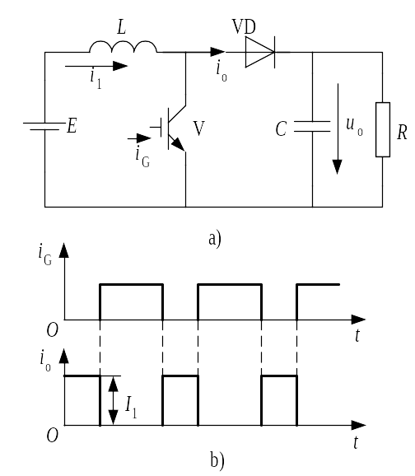



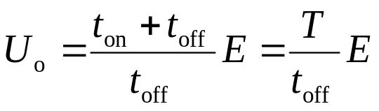
3.1.2 升压斩波电路
工作原理
  假设L值很大，C值也很大
  V通时，E向L充电，充电电流恒为I₁，同时C的电压向负载供电，因C值很大，输出电压u_{o}为恒值，记为U_{o}。设V通的时间为t_{on}，此阶段L上积蓄的能量为
  V断时，E和L共同向C充电并向负载R供电。设V断的时间为t_{off}，则此期间电感L释放能量为
图3-2 升压斩波电路及其工作波形
a）电路图 b）波形
 
  稳态时，一个周期T中L积蓄能量与释放能量
  相等 （3-20）
化简得：
（3-21）
T/t_{off}>1，_输出电压高于电源电压，故称该电路为升压斩波电路
■

Slide 15
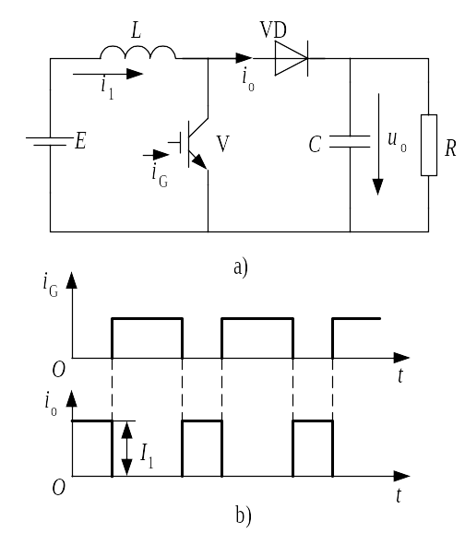


3.1.2 升压斩波电路
1.升压斩波电路的基本原理
工作原理
  假设L值很大，C值也很大
  V通时，E向L充电，充电电流恒为I₁，同时C的电压向负载供电，因C值很大，输出电压u_{o}为恒值，记为U_{o}。设V通的时间为t_{on}，此阶段L上积蓄的能量为
  V断时，E和L共同向C充电并向负载R供电。设V断的时间为t_{off}，则此期间电感L释放能量为
  稳态时，一个周期T中L积蓄能量与释放能量相等
（3-20）
图3-2 升压斩波电路及其工作波形
a）电路图 b）波形
■

Slide 16


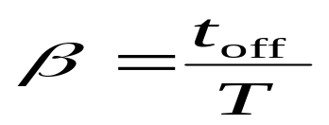

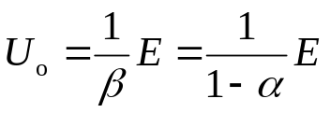
3.1.2 升压斩波电路
化简得：
（3-21）
，输出电压高于电源电压，故称该电路为升压斩波电路。也称之为boost变换器
——升压比，调节其大小即可改变U_{o}大小，调节方法与3.1.1节中介绍的改变导通比α的方法类似。将升压比的倒数记
作β ，即。 β 和导通占空比α有如下关系：
（3-22）
因此，式（3-21）可表示为
（3-23）
升压斩波电路能使输出电压高于电源电压的原因
  一是L储能之后具有使电压泵升的作用
  二是电容C可将输出电压保持住
■

Slide 17

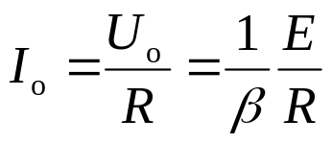
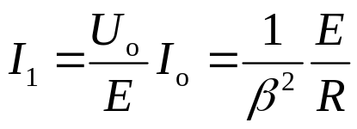
3.1.2 升压斩波电路
以上分析中，认为V通态期间因电容C的作用使得输出电压U_{o}不变，但实际C值不可能无穷大，在此阶段其向负载放电，U_{o}必然会有所下降，故实际输出电压会略低
如果忽略电路中的损耗，则由电源提供的能量仅由负载R消耗，即
（3-24）
该式表明，与降压斩波电路一样，升压斩波电路也可看成是直流变压器。
根据电路结构并结合式（3-23）得出输出电流的平均值I_{o}为
（3-25)
由式（3-24）即可得出电源电流I₁为：
（3-26）
■

Slide 18
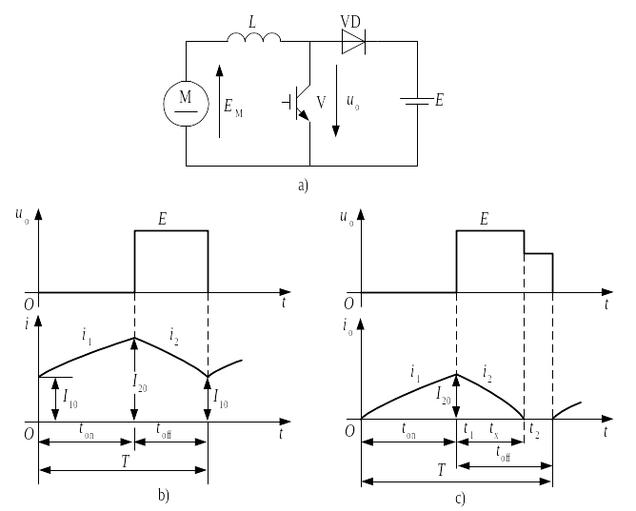
3.1.2 升压斩波电路
  2. 升压斩波电路的典型应用
    一是用于直流电动机传动
    二是用作单相功率因数校正（PFC）电路
    三是用于其他交直流电源中
图3-3 用于直流电动机回馈能量的升压斩波电路及其波形
a） 电路图 b） 电流连续时
c） 电流断续时
■

Slide 19
3.1.2 升压斩波电路
用于直流电动机传动时
  通常是用于直流电动机再生制动时把电能回馈给直流电源
  实际电路中电感L值不可能为无穷大，因此该电路和降压斩波电路一样，也有电动机电枢电流连续和断续两种工作状态
  此时电机的反电动势相当于图3-2电路中的电源，而此时的直流电源相当于图3-2中电路中的负载。由于直流电源的电压基本是恒定的，因此不必并联电容器。
■

Slide 20
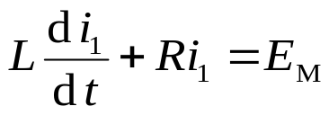
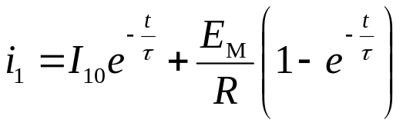
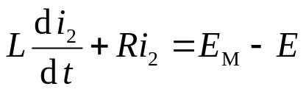
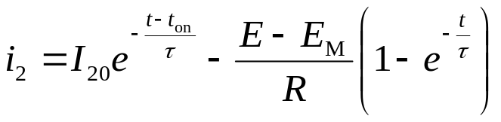
3.1.2 升压斩波电路
电路分析
  V处于通态时，设电动机电枢电流为i₁，得下式
  （3-27）
  式中R为电机电枢回路电阻与线路电阻之和。
  设i₁的初值为I₁₀，解上式得
  (3-28)
  当V处于断态时，设电动机电枢电流为i₂，得下式：
（3-29）
  设i₂的初值为I₂₀，解上式得：
（3-30）
■

Slide 21
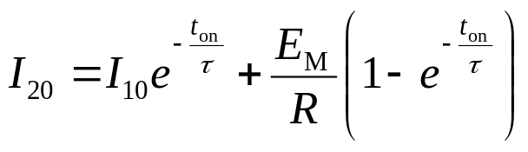
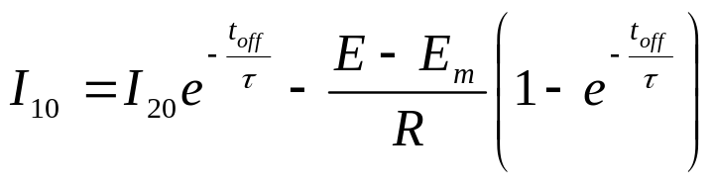
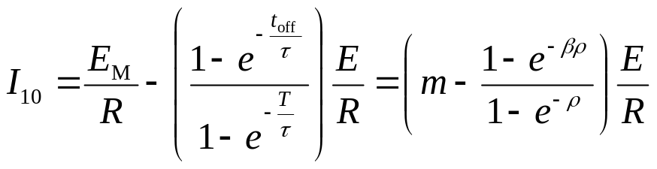
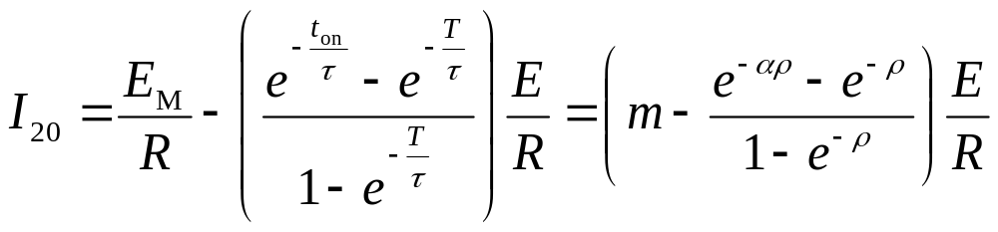
3.1.2 升压斩波电路
当电流连续时，从图3-3b的电流波形可看出，t=t_{on}时刻i₁=I₂₀，t=t_{off}时刻i₂=I₁₀，由此可得：
（3-31）
（3-32）
由以上两式求得：
（3-33）
（3-34）
■

Slide 22
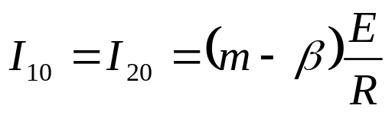
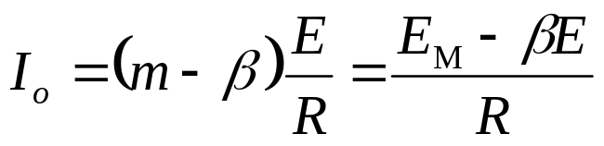

3.1.2 升压斩波电路
与降压斩波电路一样，把上面两式用泰勒级数线性近似，得
（3-35）
该式表示了L为无穷大时电枢电流的平均值I_{o}，即
（3-36）
该式表明，以电动机一侧为基准看，可将直流电源看作是被降低到了 。
■

Slide 23
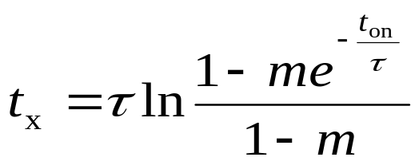
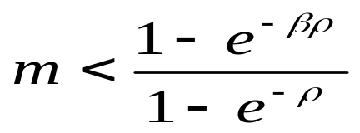
3.1.2 升压斩波电路
当电枢电流断续时的波形如图3-3c所示。
当t=0时刻i₁=I₁₀=0，令式（3-31）中I₁₀=0即可求出I₂₀，进而可写出i₂的表达式。另外，当t=t₂时，i₂=0，可求得i₂持续的时间t_{x}，即
（3-37）
当t_{x}<t_{0ff}时，电路为电流断续工作状态，t_{x}<t_{0ff}是电流断续的条件，即
（3-38）
根据此式可对电路的工作状态作出判断。
■

Slide 24
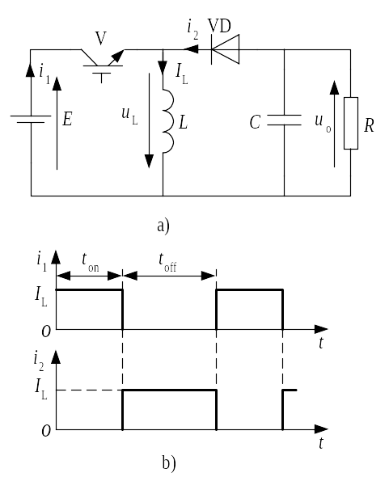
3.1.3 升降压斩波电路和Cuk斩波电路
1. 升降压斩波电路
设L值很大，C值也很大。使电感电流i_{L}和电容电压即负载电压u_{o}基本为恒值。
基本工作原理
  V通时，电源E经V向L供电使其贮能，此时电流为i₁。同时，C维持输出电压恒定并向负载R供电。
图3-4 升降压斩波电路及其波形a）电路图 b）波形
■

Slide 25
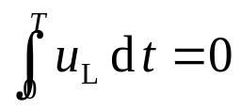

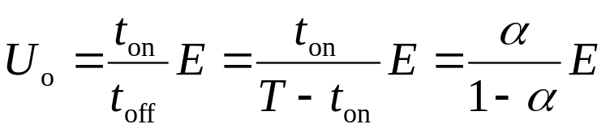
升降压斩波电路
  V断时，L的能量向负载释放，电流为i₂。负载电压极性为上负下正，与电源电压极性相反，该电路也称作反极性斩波电路
稳态时，一个周期T内电感L两端电压u_{L}对时间的积分为零，即
（3-39）
当V处于通态期间，u_{L} = E；而当V处于断态期间，u_{L} = - u_{o}。于是：
（3-40）
所以输出电压为：
（3-41）
■

Slide 26
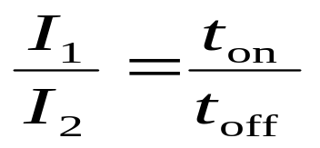
升降压斩波电路
改变导通比α，输出电压既可以比电源电压高，也可以比电源电压低。当0<α <1/2时为降压，当1/2<α <1时为升压，因此将该电路称作升降压斩波电路。也有文献直接按英文称之为buck-boost 变换器（Buck-Boost Converter）
图3-4b中给出了电源电流i₁和负载电流i₂的波形，设两者的平均值分别为I₁和I₂，当电流脉动足够小时，有
（3-42）
图3-4 升降压斩波电路及其波形
a）电路图 b）波形
■

Slide 27
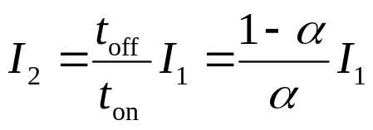

升降压斩波电路
由上式可得：
（3-43）
如果V、VD为没有损耗的理想开关时，则
（3-44）
其输出功率和输入功率相等，可看作直流变压器。
■

Slide 28
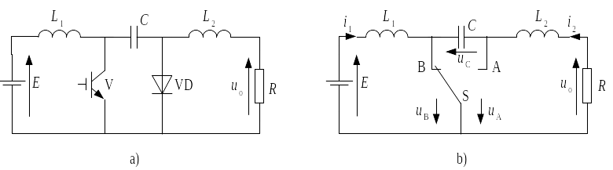
Cuk斩波电路
2. Cuk斩波电路
图3-5所示为Cuk斩波电路的原理图及其等效电路。
V通时，E—L₁—V回路和R—L₂—C—V回路分别流过电流
V断时，E—L₁—C—VD回路和R—L₂—VD回路分别流过电流
输出电压的极性与电源电压极性相反
等效电路如图3-5b所示，相当于开关S在A、B两点之间交替切换
图3-5 Cuk斩波电路及其等效电路
a） 电路图 b） 等效电路
■

Slide 29
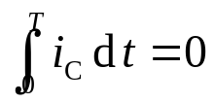

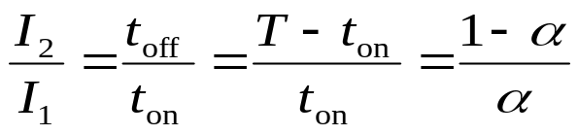
Cuk斩波电路
稳态时电容C的电流在一周期内的平均值应为零，也就是其对时间的积分为零，即
（3-45）
在图3-5b的等效电路中，开关S合向B点时间即V处于通态的时间t_{on}，则电容电流和时间的乘积为I₂t_{on}。开关S合向A点的时间为V处于断态的时间t_{off}，则电容电流和时间的乘积为I₁ t_{off}。由此可得
（3-46）
从而可得
（3-47）
■

Slide 30
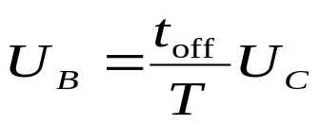
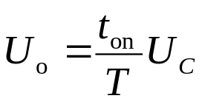
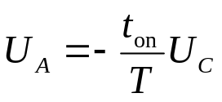
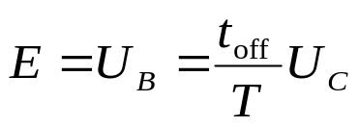
Cuk斩波电路
当电容C很大使电容电压u_{C}的脉动足够小时，输出电压U_{o}与输入电压E的关系可用以下方法求出。当开关S合到B点时，B点电压u_{B}=0，A点电压u_{A}= - u_{C}；相反，当S合到A点时，u_{B}= u_{C}，u_{A}=0。因此，B点电压u_{B}的平均值为 （U_{C}为电容电压u_{C}的平均值），又因电感L₁的电压平均值为零，所以 。另一方面，A点的电压平均值为 ，且L₂的电压平均值为零，按图3-5b中输出电压U_{o}的极性，有 。
■

Slide 31
Cuk斩波电路
于是可得出输出电压U_{o}与电源电压E的关系：
（3-48）
这一输入输出关系与升降压斩波电路时的情况相同。
优点（与升降压斩波电路相比）：输入电源电流和输出负载电流都是连续的，且脉动很小，有利于对输入、输出进行滤波。
■

Slide 32

3.1.4 Sepic斩波电路和Zeta斩波电路
图3-6 Sepic斩波电路和Zeta斩波电路
a）Sepic斩波电路 b）Zeta斩波电路
图3-6分别给出了Sepic斩波电路和Zeta斩波电路的原理图。
Sepic斩波电路的基本工作原理是：当V处于通态时，E—L₁—V回路和C₁—V—L₂回路同时导电，L₁和L₂贮能。V处于断态时，E—L₁—C₁—VD—负载（C₂和R）回路及L₂—VD—负载回路同时导电，此阶段E和L₁既向负载供电，同时也向C₁充电，C₁贮存的能量在V处于通态时向L₂转移。
■

Slide 33
3.1.4 Sepic斩波电路和Zeta斩波电路
Sepic斩波电路的输入输出关系由下式给出：
（3-49）
Zeta斩波电路也称双Sepic斩波电路，其基本工作原理是：在V处于通态期间，电源E经开关V向电感L₁贮能。待V关断后，L₁经VD与C₁构成振荡回路，其贮存的能量转移至C₁，至振荡回路电流过零，L₁上的能量全部转移至C₁上之后，VD关断，C₁经L₂向负载供电。
■

Slide 34

3.1.4 Sepic斩波电路和Zeta斩波电路
Zeta斩波电路的输入输出关系为： （3-50）
两种电路相比，具有相同的输入输出关系。Sepic电路中，电源电流和负载电流均连续，有利于输入、输出滤波，反之，Zeta电路的输入、输出电流均是断续的。另外，与前一小节所述的两种电路相比，这里的两种电路输出电压为正极性的，且输入输出关系相同。
■

Slide 35
3.2.1 电流可逆斩波电路
斩波电路用于拖动直流电动机时，常要使电动机既可电动运行，又可再生制动
降压斩波电路拖动直流电动机时，如图3-1所示，电动机工作于第1象限
图3-3所示升压斩波电路中，电动机工作于第2象限
电流可逆斩波电路：降压斩波电路与升压斩波电路组合，拖动直流电动机时，电动机的电枢电流可正可负，但电压只能是一种极性，故其可工作于第1象限和第2象限
■

Slide 36

3.2.1 电流可逆斩波电路
图3-7 电流可逆斩波电路及其波形
a） 电路图 b） 波形
V₁和VD₁构成降压斩波电路，由电源向直流电动机供电，电动机为电动运行，工作于第1象限
V₂和VD₂构成升压斩波电路，把直流电动机的动能转变为电能反馈到电源，使电动机作再生制动运行，工作于第2象限
■

Slide 37
3.2.1 电流可逆斩波电路
必须防止V₁和V₂同时导通而导致的电源短路
只作降压斩波器运行时，V₂和VD₂总处于断态
只作升压斩波器运行时，则V₁和VD₁总处于断态
第3种工作方式：一个周期内交替地作为降压斩波电路和升压斩波电路工作
当降压斩波电路或升压斩波电路的电流断续而为零时，使另一个斩波电路工作，让电流反方向流过，这样电动机电枢回路总有电流流过。以图3-7b为例说明。
在一个周期内，电枢电流沿正、负两个方向流通，电流不断，所以响应很快。
■

Slide 38
3.2.2 桥式可逆斩波电路
电流可逆斩波电路：电枢电流可逆，两象限运行，但电压极性是单向的
当需要电动机进行正、反转以及可电动又可制动的场合，须将两个电流可逆斩波电路组合起来，分别向电动机提供正向和反向电压，成为桥式可逆斩波电路
■

Slide 39

3.2.2 桥式可逆斩波电路
  使V₄保持通时，等效为图3-7a所示的电流可逆斩波电路，向电动机提供正电压，可使电动机工作于第1、2象限，即正转电动和正转再生制动状态
  使V₂保持通时，V₃、VD₃和V₄、VD₄等效为又一组电流可逆斩波电路，向电动机提供负电压，可使电动机工作于第3、4象限
图3-8 桥式可逆斩波电路
■

Slide 40
3.2.3 多相多重斩波电路
多相多重斩波电路是在电源和负载之间接入多个结构相同的基本斩波电路而构成的
相数 —— 一个控制周期中电源侧的电流脉波数
重数 —— 负载电流脉波数
示例：图3-9，3相3重降压斩波电路
  相当于由3个降压斩波电路单元并联而成，总输出电流为3个斩波电路单元输出电流之和，其平均值为单元输出电流平均值的3倍，脉动频率也为3倍
  由于3个单元电流的脉动幅值互相抵消，使总的输出电流脉动幅值变得很小
■

Slide 41
3.2.3多相多重斩波电路
  总输出电流最大脉动率（电流脉动幅值与电流平均值之比）与相数的平方成反比
  和单相时相比，设输出电流最大脉动率一定时，所需平波电抗器总重量大为减轻
  当上述电路电源公用而负载为3个独立负载时，则为3相1重斩波电路
  而当电源为3个独立电源，向一个负载供电时，则为1相3重斩波电路
  多相多重斩波电路还具有备用功能，各斩波电路单元可互为备用
■

Slide 42

3.2.3多相多重斩波电路
图3-9 多相多重斩波电路及其波形
a）电路图 b）波形
■

Slide 43
本章小结
本章介绍了6种基本斩波电路、2种复合斩波电路及多相多重斩波电路，其中最基本的是降压斩波电路和升压斩波电路两种，对这两种电路的理解和掌握是学习本章的关键和核心，也是学习其他斩波电路的基础。因此，本章的重点是，理解降压斩波电路和升压斩波电路的工作原理，掌握这两种电路的输入输出关系、电路解析方法、工作特点
直流传动是斩波电路应用的传统领域，而开关电源则是斩波电路应用的新领域，前者的应用在逐渐萎缩，而后者的应用方兴未艾、欣欣向荣，是电力电子领域的一大热点。针对这样的应用趋势，希望读者将本章与第8章的间接直流变流电路部分的学习紧密结合起来，牢固建立起关于开关电源的概念。
■

Slide 44

图3−1 降压斩波电路的原理图及波形
电路图
电流连续时的波形
电流断续时的波形
返回
■

Slide 45
图3-2 升压斩波电路及其工作波形
电路图
波形
返回

Slide 46
图3-3 用于直流电动机
回馈能量的升压斩波电路及其波形
电路图
电流连续时
电流断续时
返回

Slide 47
图3-4 升降压斩波电路及其波形
电路图
波形
返回

Slide 48

图3-5 Cuk斩波电路及其等效电路
返回

Slide 49

图3-6 Sepic斩波电路和Zeta斩波电路
返回

Slide 50

图3-7 电流可逆斩波电路及其波形
返回

Slide 51

图3-8 桥式可逆斩波电路
返回

Slide 52

图3-9 多相多重斩波电路及其波形
返回

